Slide 1
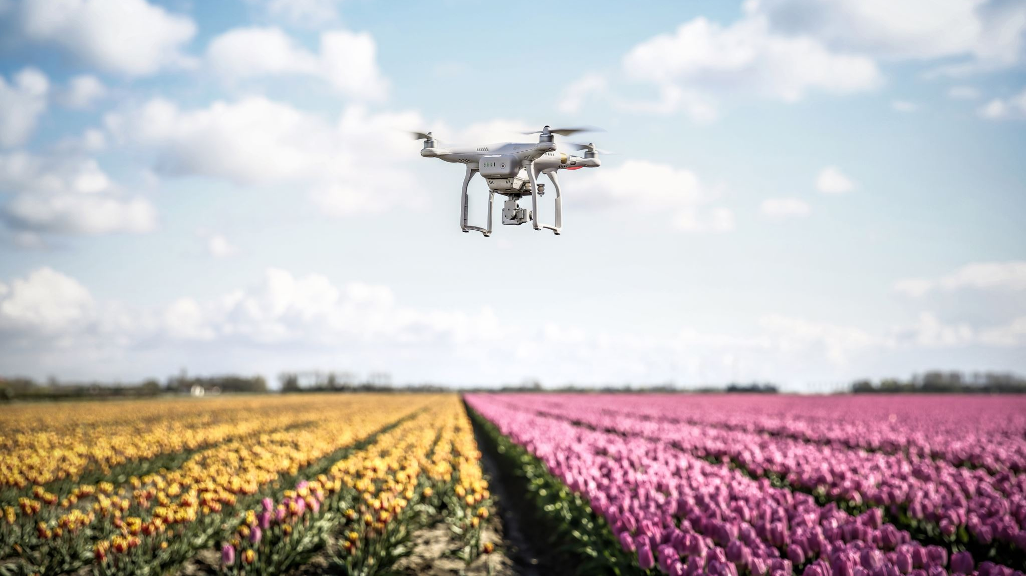
PFE : Drone & Car tracking
Projet : Stalknik
Encadrant : M.CHAUMETTE Serge
[ASPIC] RODRIGUES Nicolas, GASPARD Clement,
CAMILLE Ulrich

Slide 2
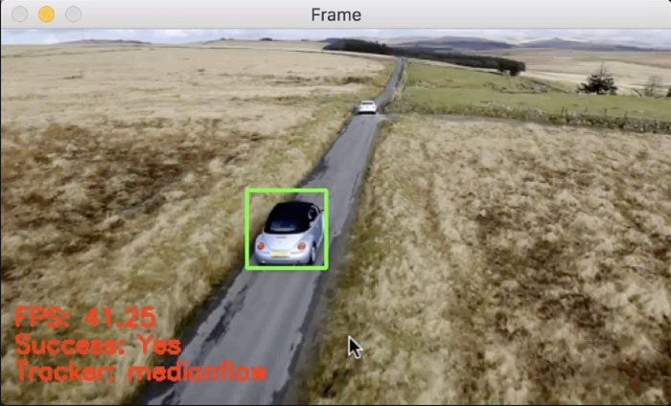
I – Image processing

Slide 3
II – Actuator contrôle
Manipulation des moteurs et faire converger le drône vers une position
Calculer à partir d’un consigne en position la commande moteur,

Slide 4
III – Command
Filtre de kalmann ?

Slide 5
III – R.O.S. (2)
Node Img_processing
Node command
Actuators control
Camera
ROS = Robotics Operating System

